Slide 1
원주 11주차

Slide 2
연도별 투석군 정의 변경
기존 : 2005년도 투석 시작 및 해당 연도에 유지투석(해당 연도에 3달 이상의 기간)
대상 연도는 2005~2016
변경 : 해당 연도에 유지투석(해당 연도에 3달 이상의 기간)
대상 연도는 2005~2016
문제점 : 2006~2009년도의 투석군 급여 1/2종의 비정상적인 높은 비율

Slide 3
연도별 투석군의 문제점
문제점 : 2006~2009년도의 투석군 급여 1/2종의 비정상적인 높은 비율
->
2005년도의 투석군(Incidence기준) 급여 1/2종의 비율 -> 47%
2006년도의 투석군(Incidence기준) 급여 1/2종의 비율 -> 25%
---------------------------------------------------------------------------------------------------------
2005년도의 투석군(Prevalance기준) 급여 1/2종의 비율 -> 2%가량
2006년도의 투석군(Prevalance기준) 급여 1/2종의 비율 -> 40%가량
-> 2005년도,2006년도 투석 Prevalnace,Incidence 군들의 비정상적인 급여

Slide 4
연도별 투석군의 문제점
더불어 2005년 투석군 Incidence -> 15000
2006년 투석군 Incidence -> 9000
2007년 투석군 Incidence -> 9000
->2005년도의 비정상적인 수치
->2005년도에 데이터 통합 및 수정 과정에서의 오류??

Slide 5
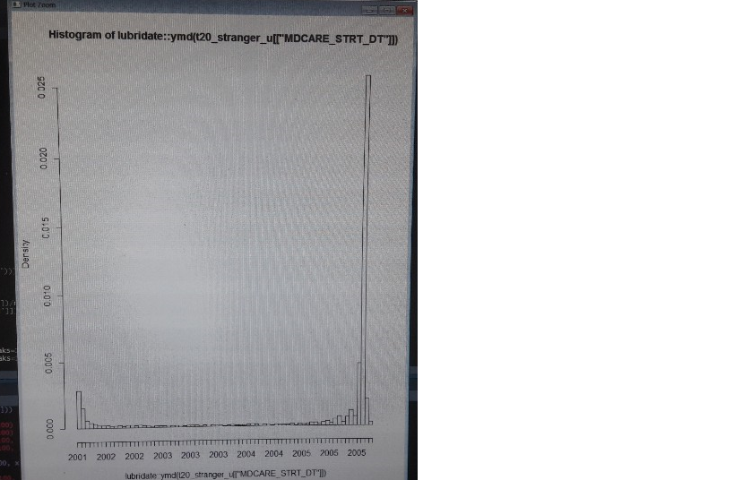
연도별 투석군의 문제점
2)2005년도 투석 Incidence군이면서 급여 1/2종인 자들의 첫 명세서 Plot
2015년 말에 모여 있는 비정상적인 상황

Slide 6
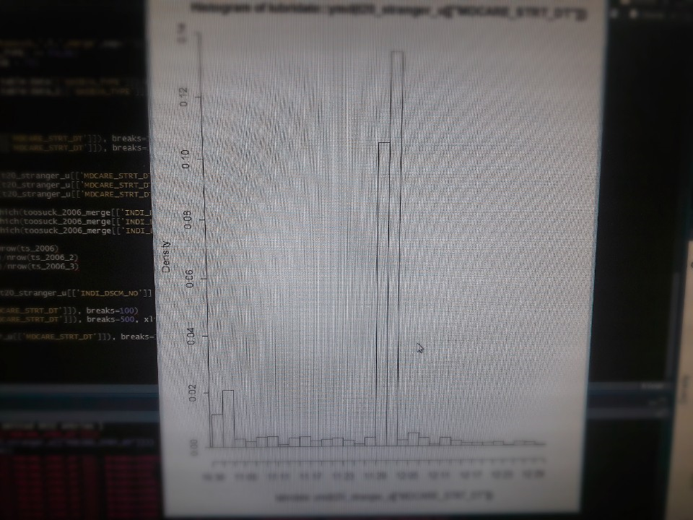
연도별 투석군의 문제점
3)2005년 12/1, 12/2일에 첫 명세서가 시작

Slide 7
연도별 투석군의 문제점
4) 2005년 12/1, 12/2일에 첫 명세서 시작 대상 제외 - (2005기준 4000명가량)
->투석군 Prevalance
2006 : 23%
2007 : 24%
2008 : 25%
2009 : 20%
….
2016 : 21% -> 기존의 투석군 급여1/2종 비율 20~25%와 근접

Slide 8
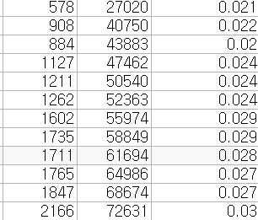
Incidence rate
신이식 말기신부전군 비율
Exclusion
2015 12/01 12/02 가 첫 명세서 날인 대상
70세 미만
다장기이식 환자(35명)
해당 연도 이전 신이식 수술 받은 자
적용 이전

